Slide 1
ウェブという場
ソーシャルメディアという場
データセクション株式会社
取締役会長 橋本大也

Slide 2
講師プロフィール
橋本大也
データセクション（株） 取締役会長
（株）早稲田情報技術研究所 取締役
デジタルハリウッド大学 教授
  授業「リサーチ＆プランニング」
多摩大学 大学院 経営情報学科 客員教授
  授業「知識イノベーション論」「Webマーケティングイノベーション」
  知識リーダーシップ綜合研究所
  書籍：「情報力」
  書籍：「Web時代の羅針盤 213冊」主婦と生活社
  書籍：「新データベースメディア戦略」 インプレス社
  書籍：「アクセスを増やすホームページ革命術」ほか
Notes:
Red herring ASIA 100

Slide 3
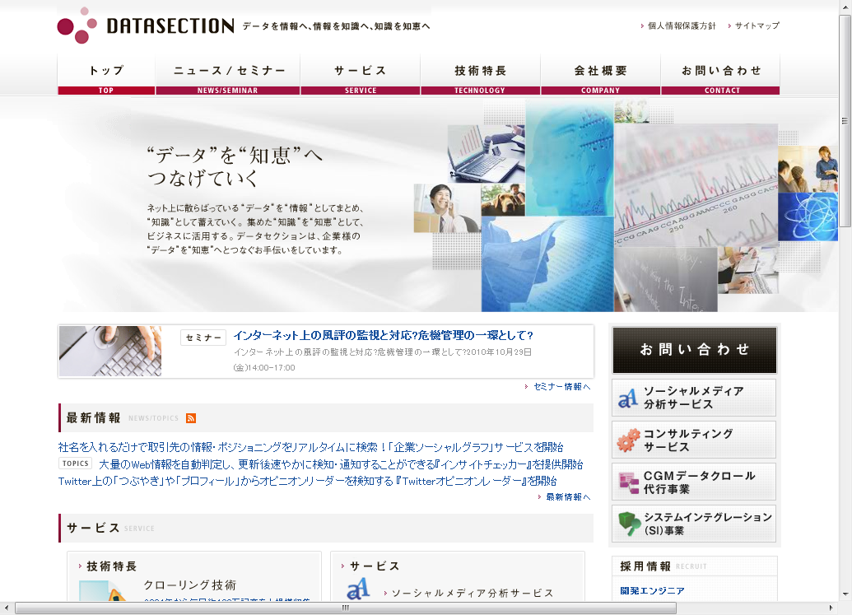

Slide 4


Slide 5
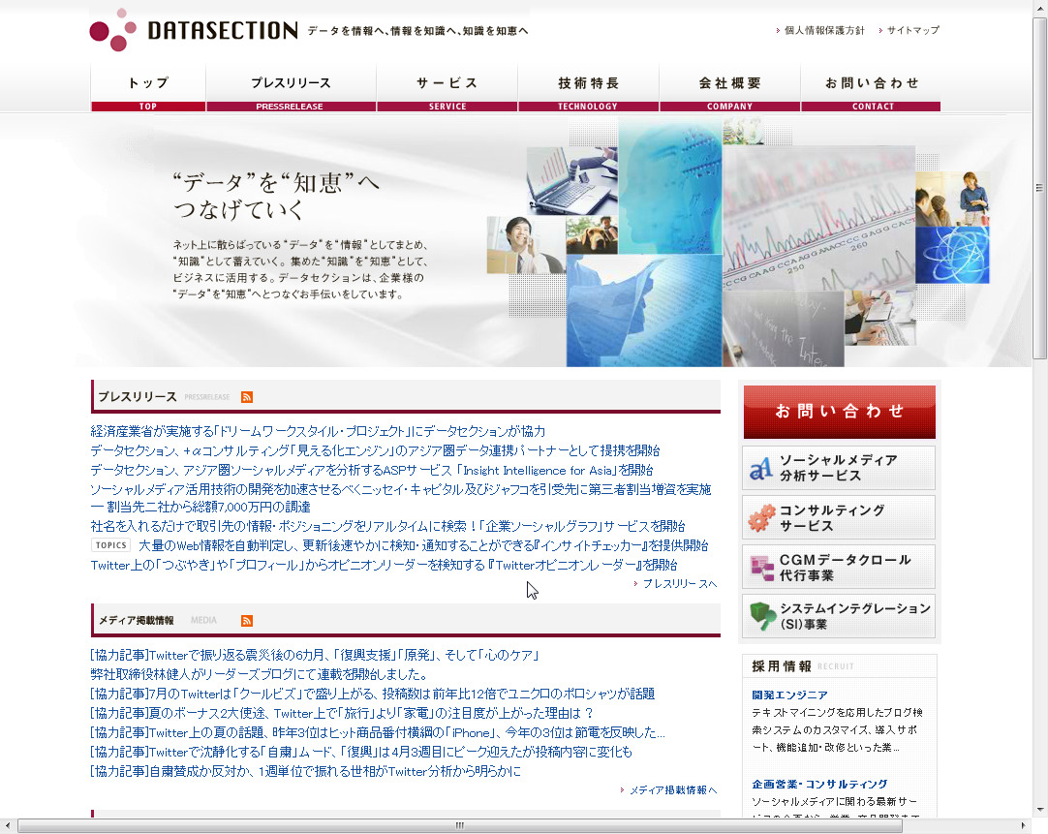

Slide 6
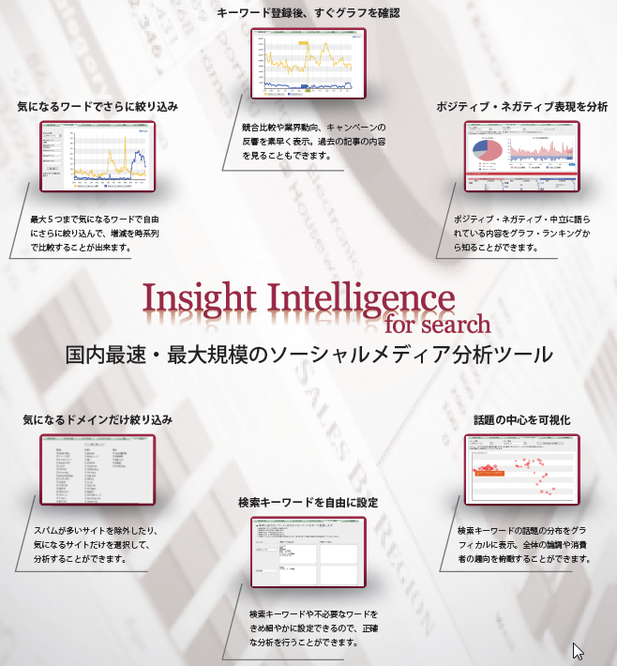

Slide 7
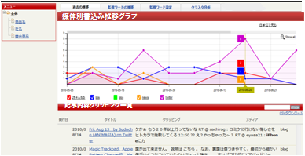
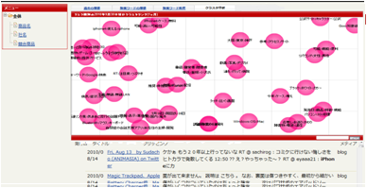
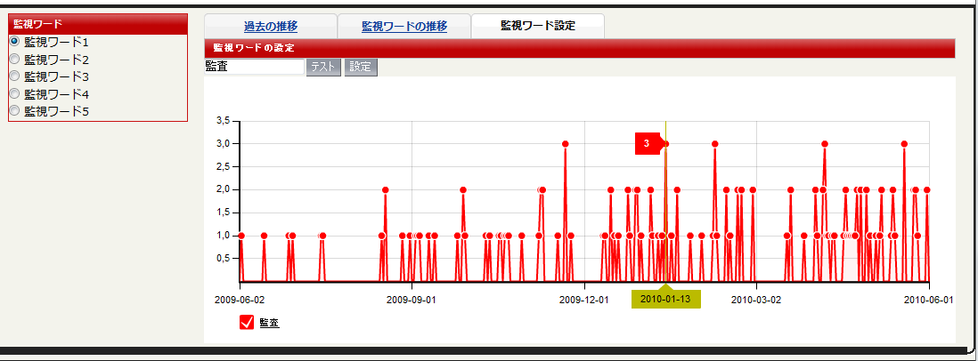
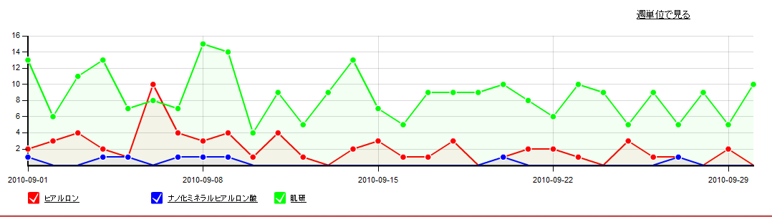
サービス機能
・Insight Intelligenceサービスでの主な機能、アウトプット画面のイメージ
【媒体別書込み数推移グラフ】
【クラスター分析】
・媒体別に書込み数推移を折れ線グラフで表示
・記事データからトピックキーワードを抽出しバブルグラフとして表示
【監視ワード書込み数推移グラフ】
【監視ワード設定】
監視ワード書込み数推移グラフ
・監視ワードを自由に設定することが可能です。メニュー設定で集めてきたデータの中からさらに絞り込みをかけたデータを抽出することが可能です。
・右側の「監視ワード設定」にて設定した記事数推移グラフ。記事クリッピング一覧も表示可能です。

Slide 8
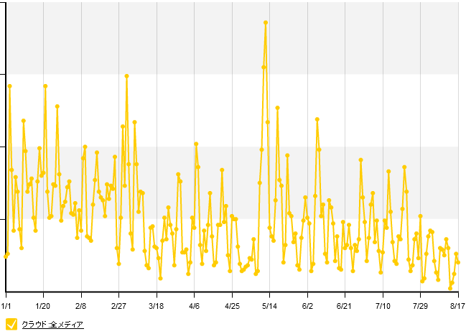

Slide 9
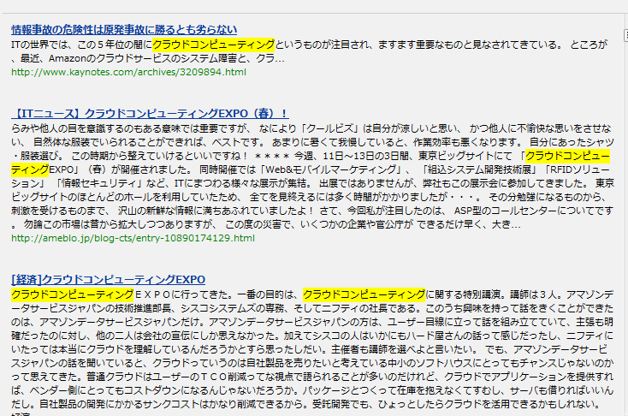

Slide 10
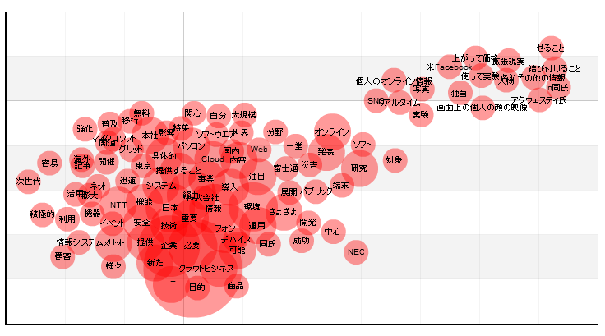
話題マップ（クラスター）

Slide 11
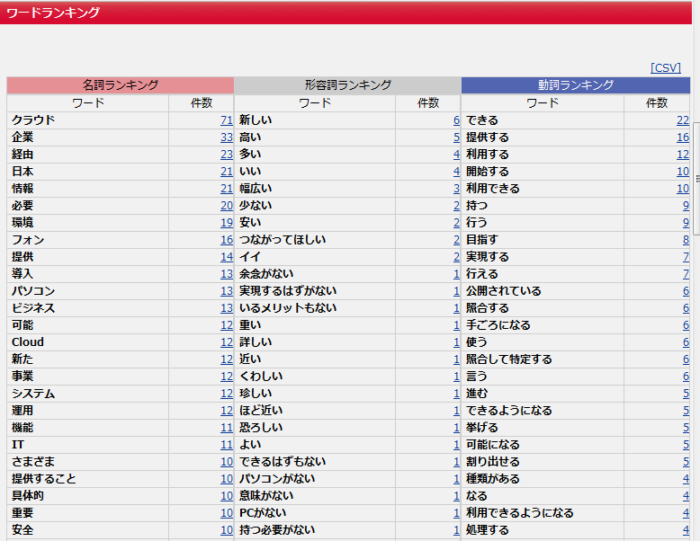

Slide 12
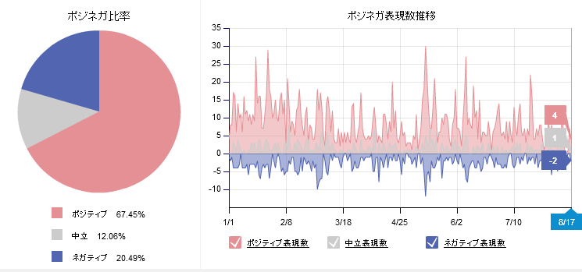

Slide 13
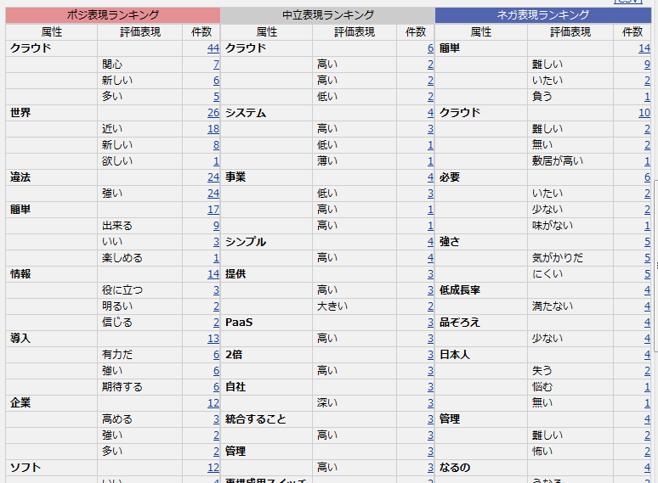

Slide 14
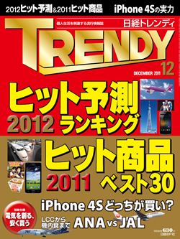
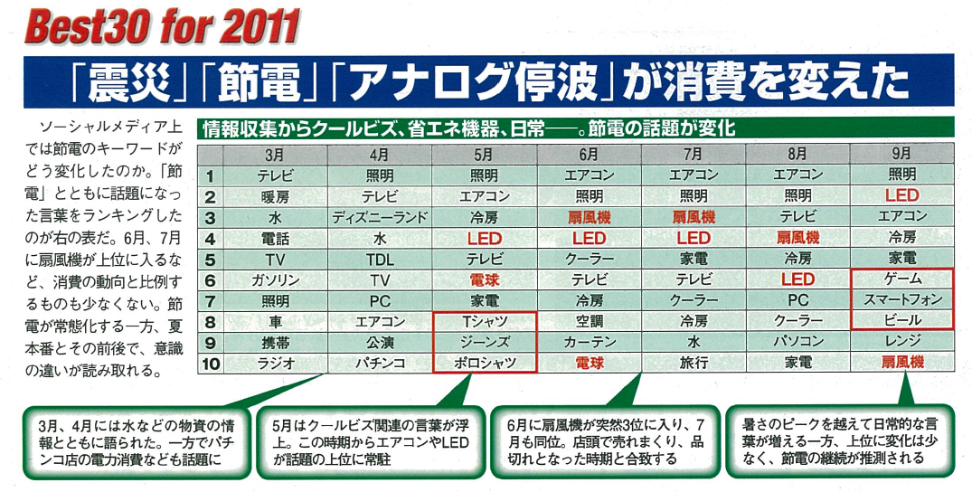
今月号の日経トレンディにデータ提供。
今年のソーシャルメディアを分析して
消費のトレンドを可視化

Slide 15
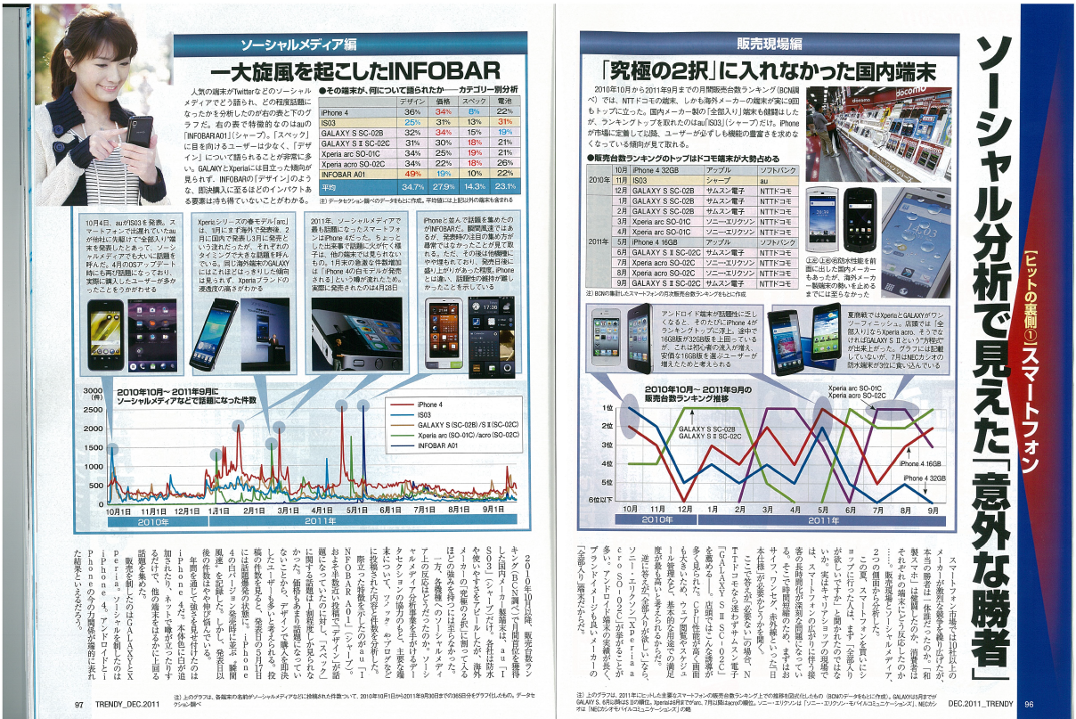

Slide 16

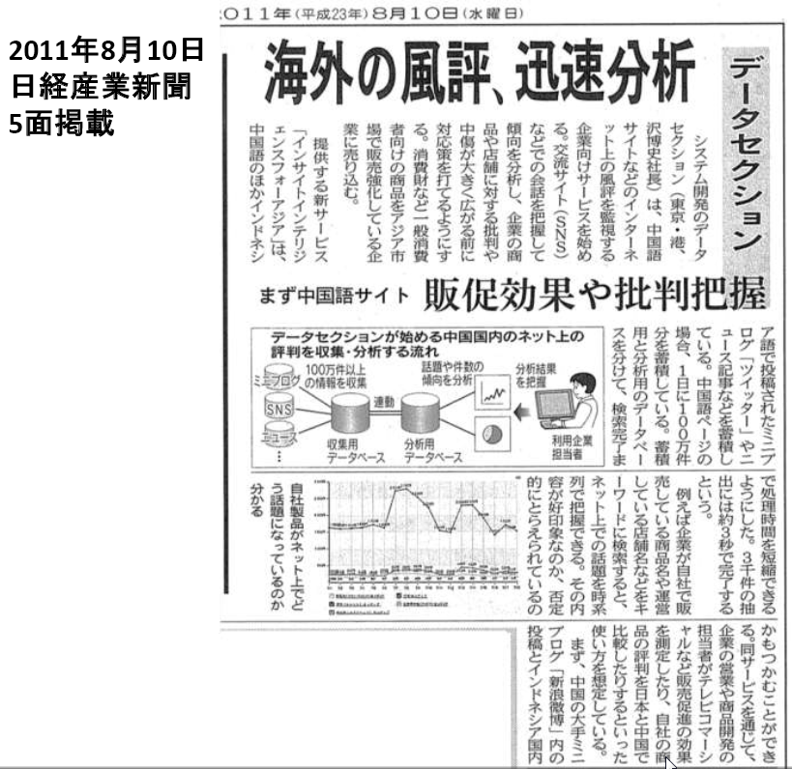
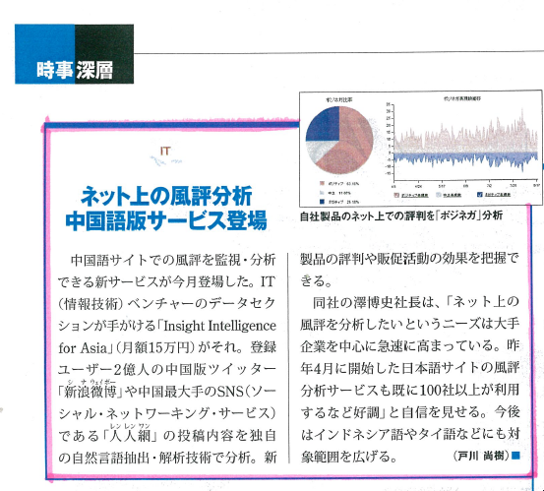


Slide 17
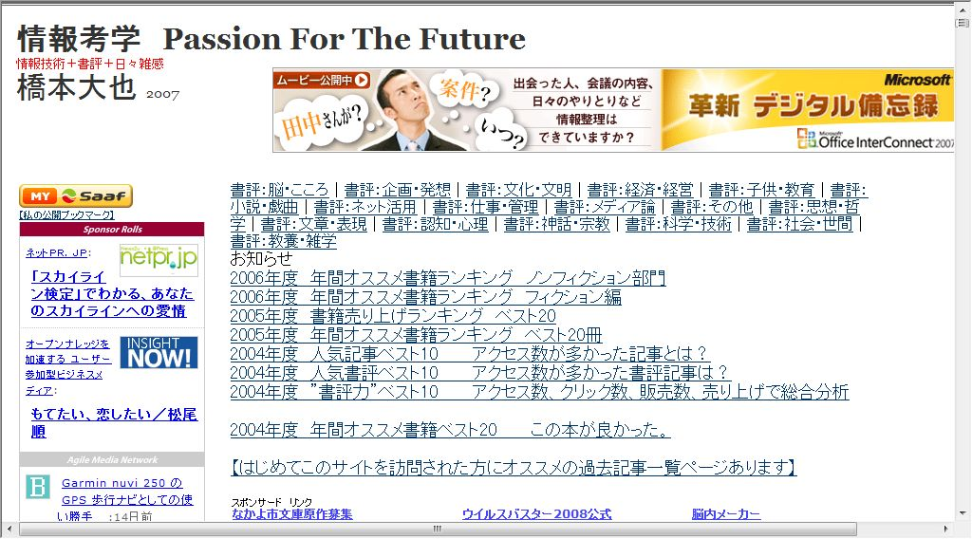


ブログについて
情報考学
Passion For The Future
  http://www.ringolab.com/note/daiya/
  2003年9月に開始
  書評、ソフトウェア評、IT業界論など2700本。
  書評は1700冊超
  NHK「クローズアップ現代」、新聞、雑誌、ラジオで紹介されアクセス増える

Slide 18

『情報力』
翔泳社 980円
「膨大な情報や頭のもやもやをスッキリさせる」
これまでになかった「情報」を「知恵」にする技術
アタマとデジタルツールをフル活用して“ハイパー個人”
Notes:
「いまどき賢い人は本を書くんです」

Slide 19


最近の本

Slide 20
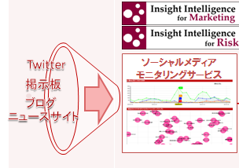
新たな場の出現
ソーシャルメディア分析は
多様な場の発見の連続

Slide 21
フラッシュモブズという場

Slide 22
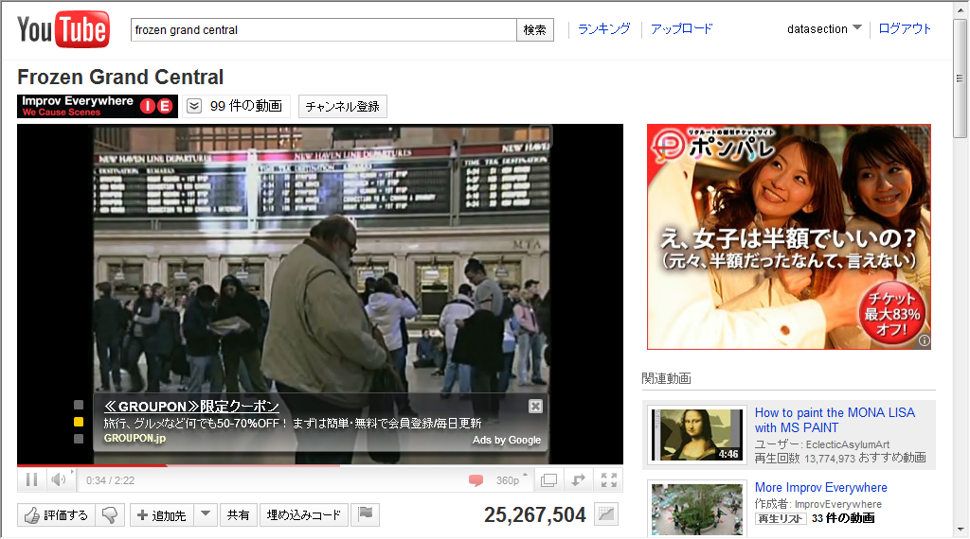

Slide 23
リアル×バーチャルの場

Slide 24
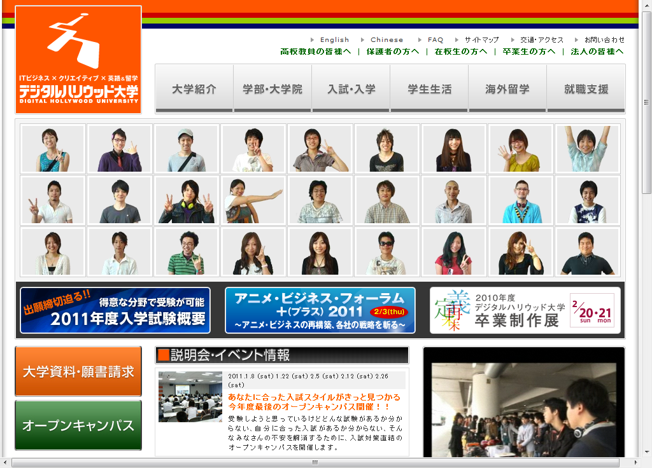

Slide 25
自分劇場の場

Slide 26
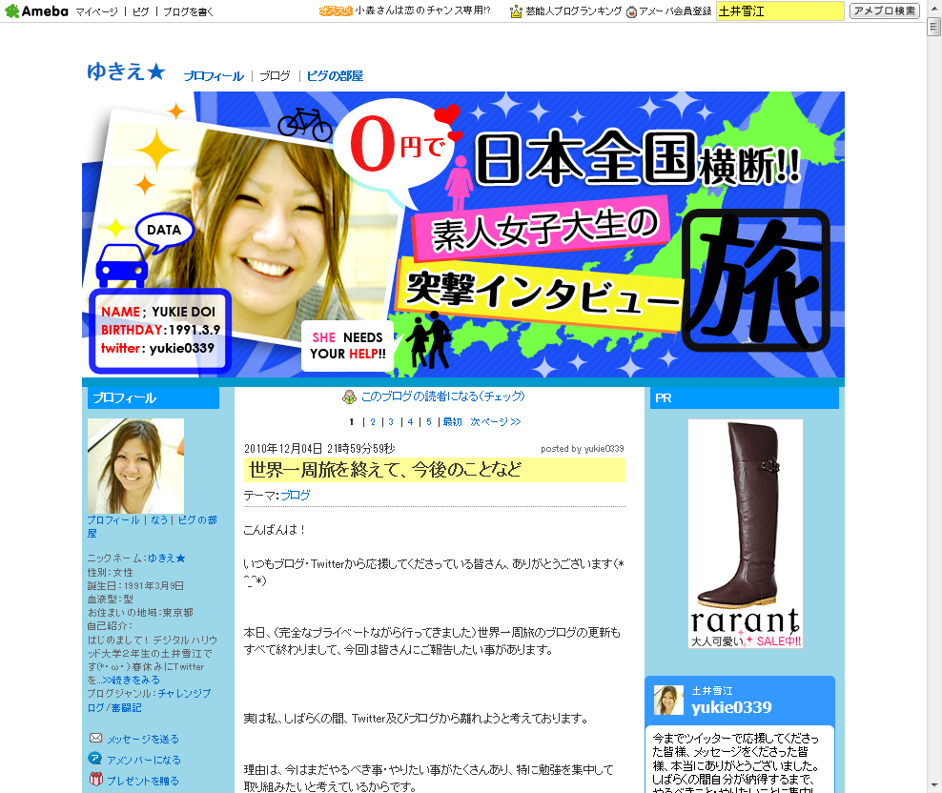

Slide 27
ソーシャル・リーディング
読者のコミュニケーションが生み出す知

Slide 28
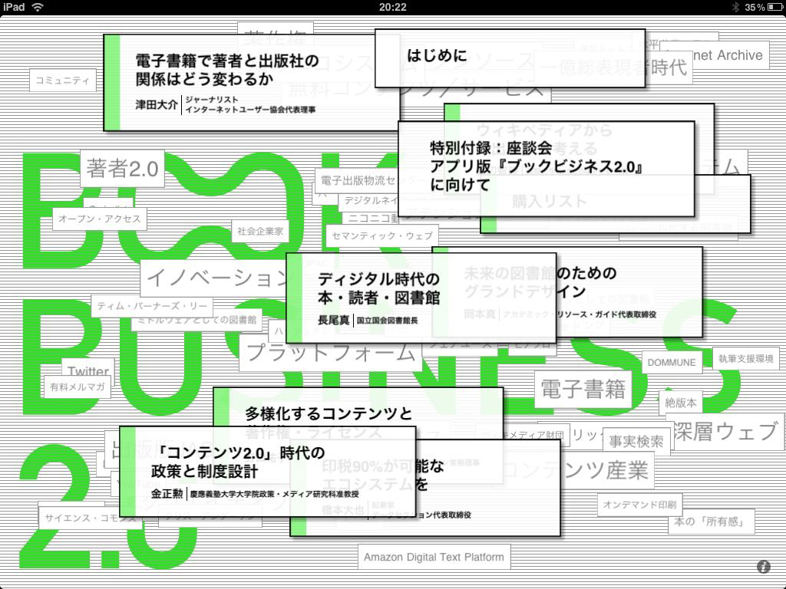

Slide 29
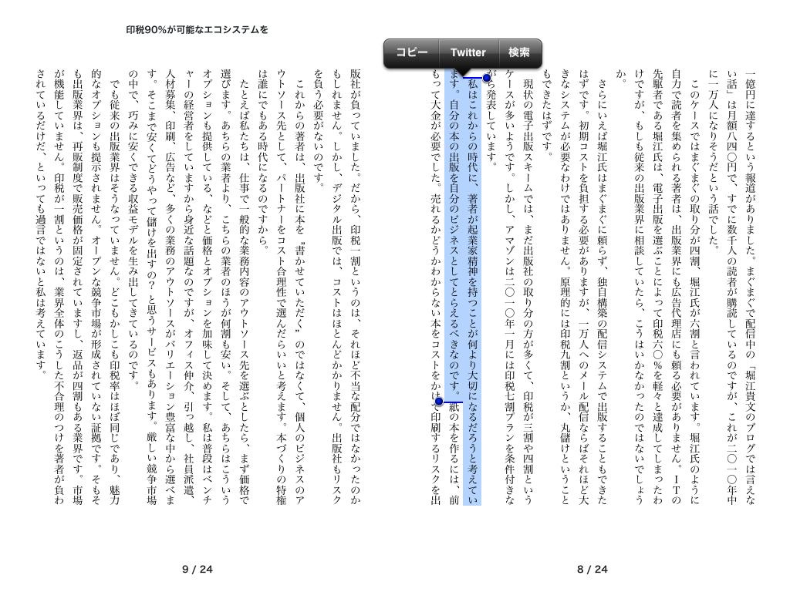

Slide 30
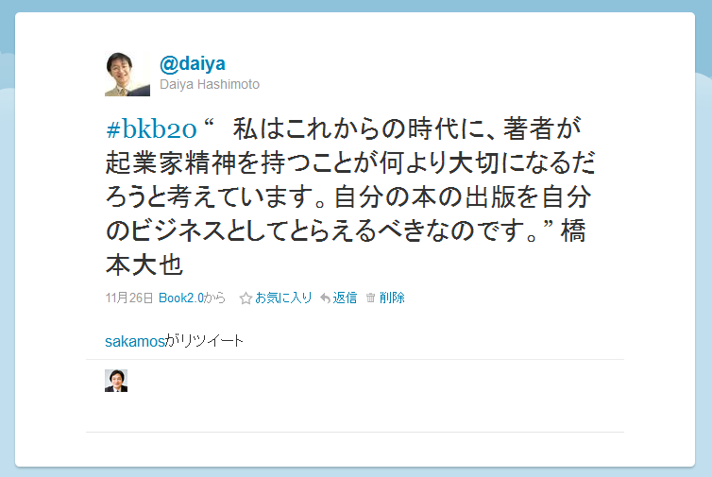

Slide 31
クラウドソーシングという場

Slide 32
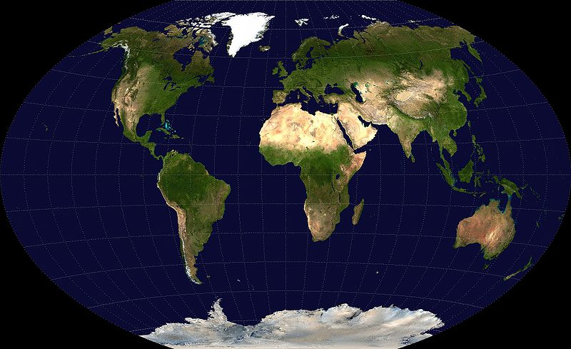
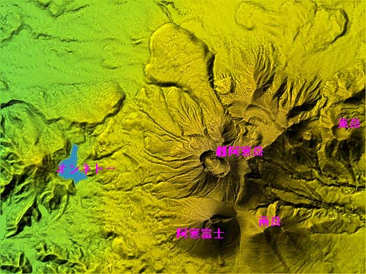
Bob
Carol
Alice
“複雑な問題”の地形
Frank
Dave
Ellen
y=ax²

Slide 33
ネットワーク・テクノロジーによる
新種の“場”が増殖している
フラッシュモブズの場
リアル×バーチャルの場
自分劇場の場
クラウドキャスティングの場
ソーシャルリーディングの場
企業活動・社会活動に
どのように新たな場を
取り込んでいくか
Cf.ソーシャルゲームやグルーポン

Slide 34
ありがとうございました
Daiya@datasection.co.jp
ぜひひとこと感想を。
折り返しPDFでこのプレゼンテーション資料を送ります。

